Slide 1


纯免费PPT即点即下载，无注册、无套路
http://gitppt.com
不信你试试（狗头）

Slide 2

点点滴滴回忆中。。。
纯免费PPT即点即下载，无注册、无套路
http://gitppt.com
不信你试试（狗头）
第一次的相遇。。。
鼓起勇气牵你的手。。。
习惯每晚对你say good night。。。
对你许下一生一世的诺言。。。

Slide 3

第一次相遇。。。
纯免费PPT即点即下载，无注册、无套路
http://gitppt.com
不信你试试（狗头）
在那个暖日的下午相遇，
让我知道原来身边有一个温暖的你。。。

Slide 4
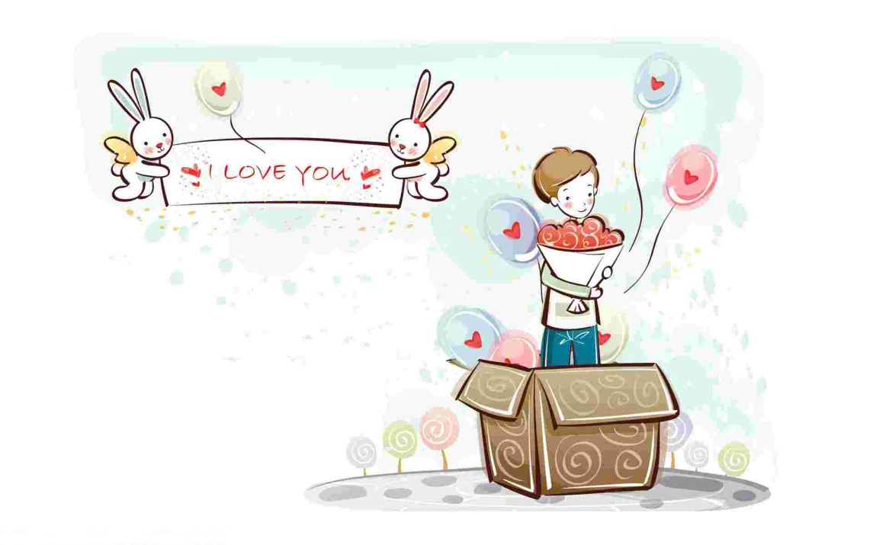

你笑了，原来你也在等我。。。
纯免费PPT即点即下载，无注册、无套路
http://gitppt.com
不信你试试（狗头）
我勇敢地对你讲：I love you

Slide 5
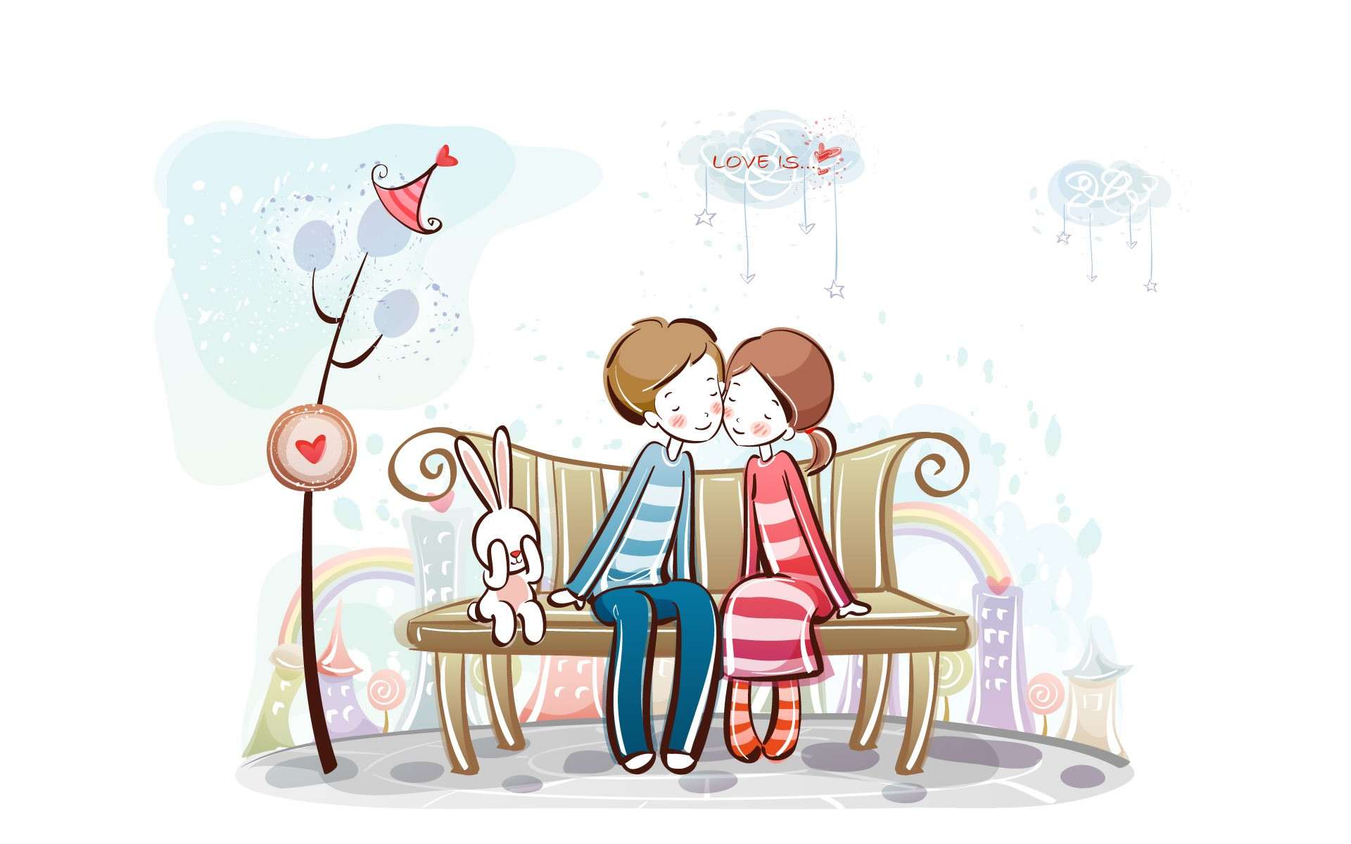
我要鼓起勇气牵你的手
纯免费PPT即点即下载，无注册、无套路
http://gitppt.com
不信你试试（狗头）
牵住你的手，
顿时感到幸福，
因为看到你sweet的样子。。。
PPT模板下载：www.1ppt.com/moban/ 行业PPT模板：www.1ppt.com/hangye/
节日PPT模板：www.1ppt.com/jieri/ PPT素材下载：www.1ppt.com/sucai/
PPT背景图片：www.1ppt.com/beijing/ PPT图表下载：www.1ppt.com/tubiao/
优秀PPT下载：www.1ppt.com/xiazai/ PPT教程： www.1ppt.com/powerpoint/
Word教程： www.1ppt.com/word/ Excel教程：www.1ppt.com/excel/
资料下载：www.1ppt.com/ziliao/ PPT课件下载：www.1ppt.com/kejian/
范文下载：www.1ppt.com/fanwen/ 试卷下载：www.1ppt.com/shiti/
教案下载：www.1ppt.com/jiaoan/

Slide 6

每一晚，say goodnight
纯免费PPT即点即下载，无注册、无套路
http://gitppt.com
不信你试试（狗头）
我不舍得将电话盖了，等到那一边响起：嘟嘟嘟，我脑海浮现扬起嘴角的你睡美人的样子

Slide 7
Are you merry me?
纯免费PPT即点即下载，无注册、无套路
http://gitppt.com
不信你试试（狗头）
一生一世的诺言，
你愿意与我一起相守吗？

Slide 8

我明白你担心，我承诺你，作为一个爱你的人，我会保护你，爱护你，珍惜你，爱惜你，
纯免费PPT即点即下载，无注册、无套路
http://gitppt.com
不信你试试（狗头）
那你的回答是…？

Slide 9

原来牵住你的手，
走进教堂，
那才是最幸福的事情。。。
纯免费PPT即点即下载，无注册、无套路
http://gitppt.com
不信你试试（狗头）

Slide 10
The end
纯免费PPT即点即下载，无注册、无套路
http://gitppt.com
不信你试试（狗头）

